Slide 1
Jak segregować śmieci?

Slide 2
Co to jest recykling?
Recykling – jedna z metod ochrony środowiska naturalnego. Jej celem jest ograniczenie zużycia surowców naturalnych oraz zmniejszenie ilości odpadów. Recykling obejmuje odzyskiwanie surowców z produktów odpadowych i wykorzystywanie ich do produkcji nowych, poszukiwanych towarów.

Slide 3
Kolory koszy:
Niebiski
Żółty
Zielony
Czerwony
Czarny

Slide 4
Czego nie wrzucać do koszy:
opakowań po aerozolach
baterii oraz puszek po farbach
opakowań po lekach
butelek i opakowań po olejach przemysłowych
styropianu budowlanego i innych tworzyw piankowych
sprzętu AGD
plastikowych szyb z pleksi
elementów pojazdów takich jak deski rozdzielcze, zderzaki, lusterka

Slide 5
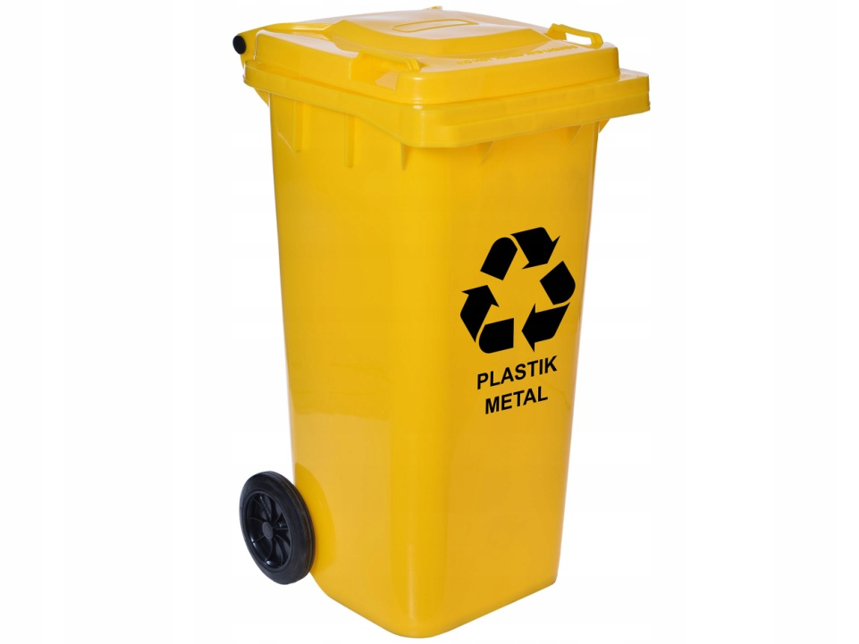
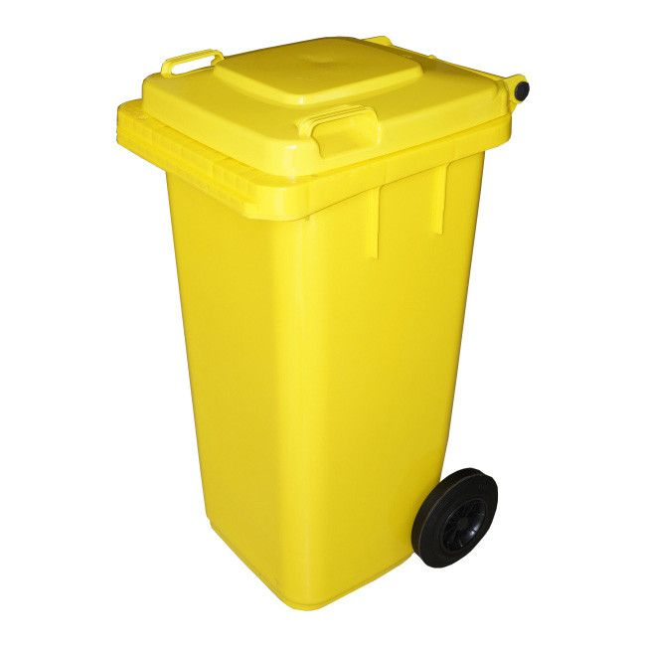
Co wrzucamy do żółtego kosza:
plastikowe butelki
zepsute zabawki plastikowe
plastikowe zakrętki

Slide 6
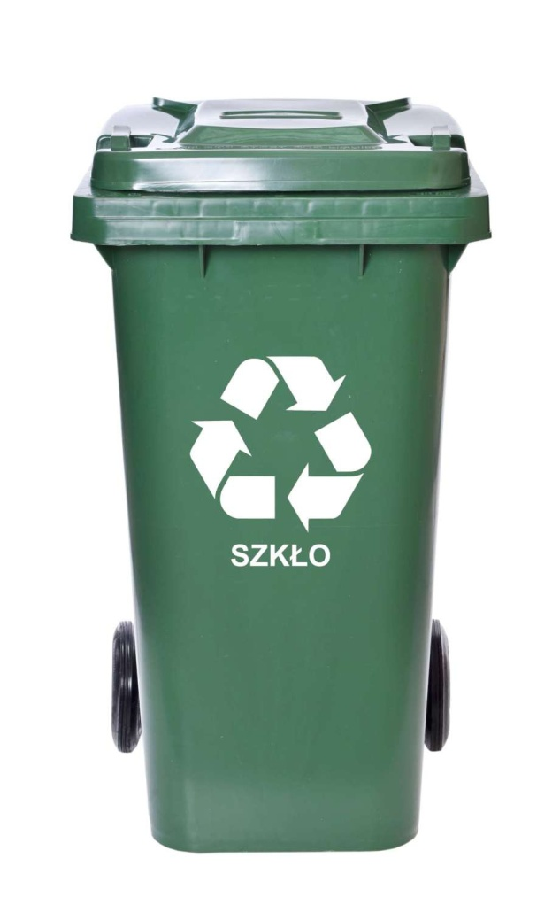
Co wrzucamy do zielonego kosza:
Butelki
odłamki szkła
pobite naczynia

Slide 7
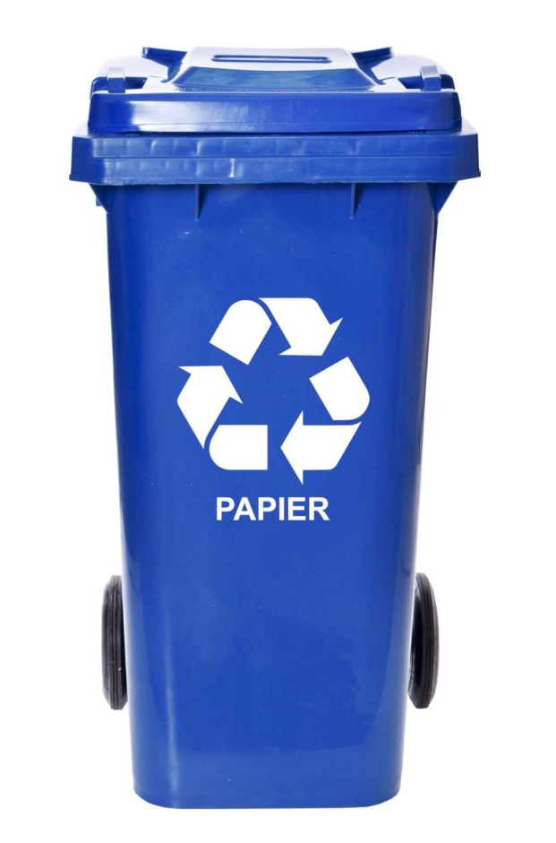
Co wrzucamy do niebieskiego kosza:
Karton
zużyty papier
papierowe naczynia

Slide 8
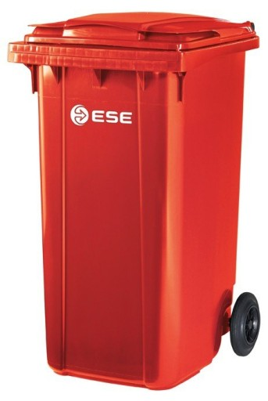
Co wrzucamy do czerwonego kosza:
Puszki
Drobny złom
Kapsle

Slide 9
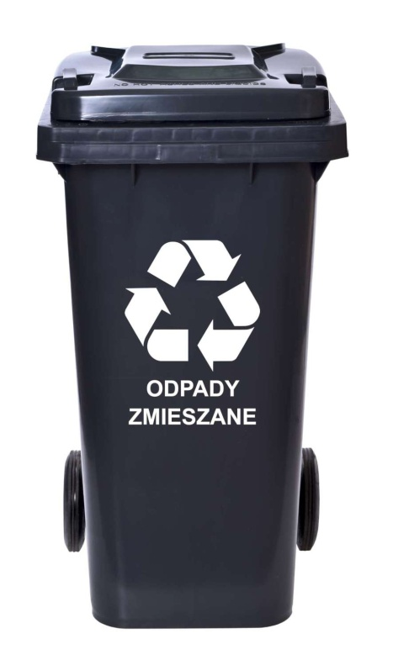
Co wrzucamy do czarnego kosza:
porcelanę, szkło stołowe,
opakowania po areozolach,
tekstylia,
resztki mięsne oraz kości,
mokry lub zabrudzony papier

Slide 10
Dziękuję za uwagę prezentację wykonał
Bartosz Pawera

